Slide 1

IV Всероссийский турнир «След на земле»
Памяти
Юрия Петровича Коноплева
2009 г.р.

Slide 2
Команда ФК «Алмаз-Антей» 2009 г.р. приняла участие в IV Всероссийском турнире «След на земле» Памяти Юрия Петровича Коноплева.
Сроки и место проведения турнира: с 01 по 07 мая 2022г., г. Тольятти.
Затраты на участие в Турнире включают в себя:
•Проживание и питание команды ФК «Алмаз-Антей» 2009 г.р.;
•Трансфер от ж/д вокзала Самары до Тольятти.

Slide 3
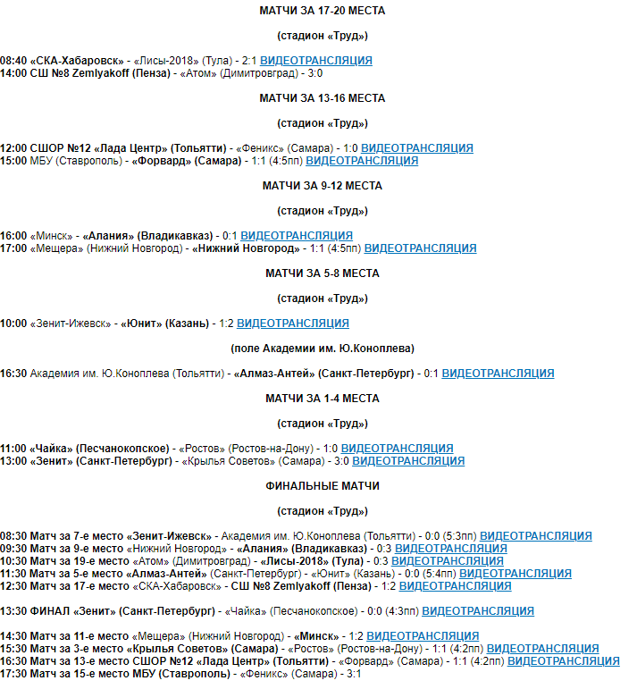
Результаты турнира
Данные взяты с официального сайта турнира: http://www.dfl.org.ru/competitions/sled/2022/

Slide 4
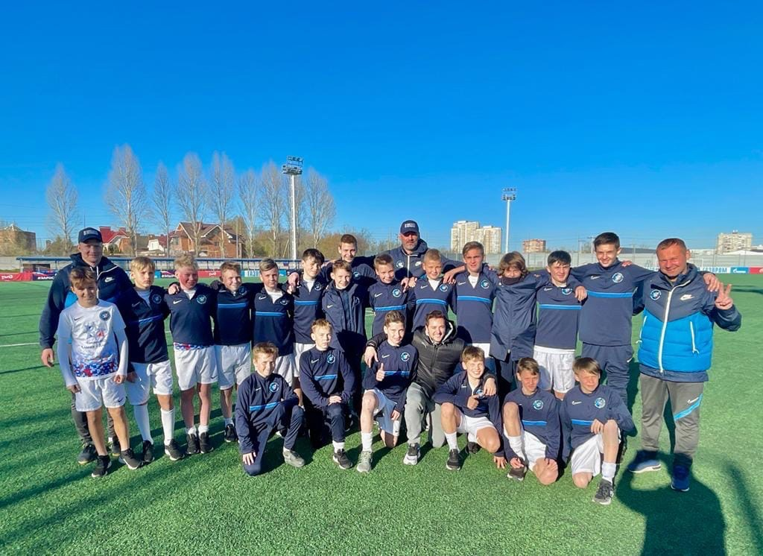
Фотографии взяты из официальной группы в вконтакте ФК «Алмаз-Антей»:
https://vk.com/fcalmazantey?w=wall-77910877_9581

